Slide 1
Badea Adriana Liceul Tehnologic Costești Profesor : Drăguț Violeta

Slide 3
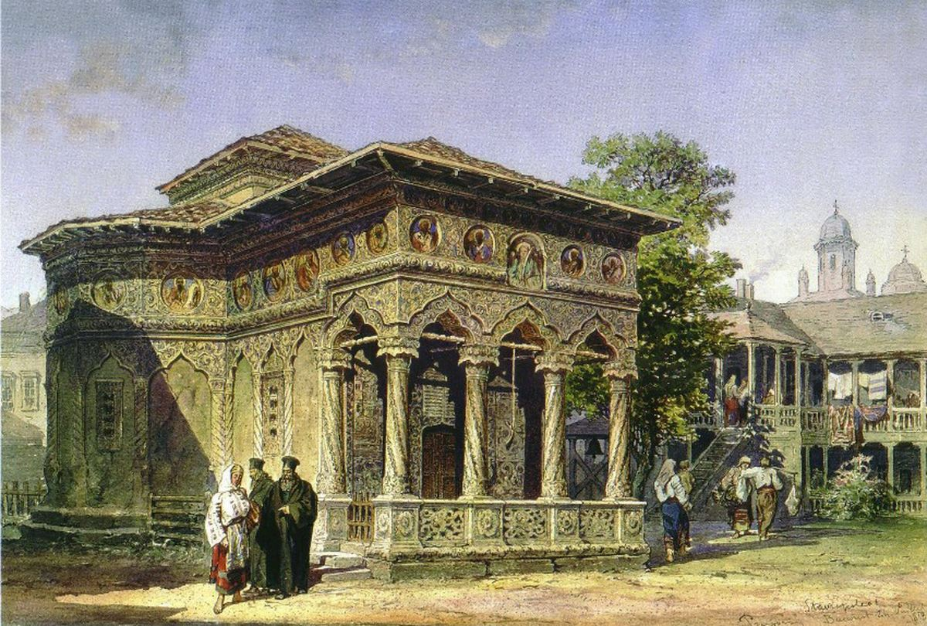

Slide 4
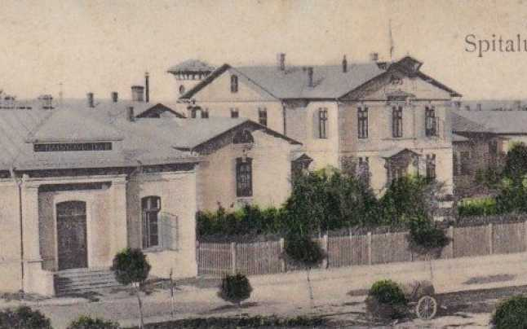

Slide 5
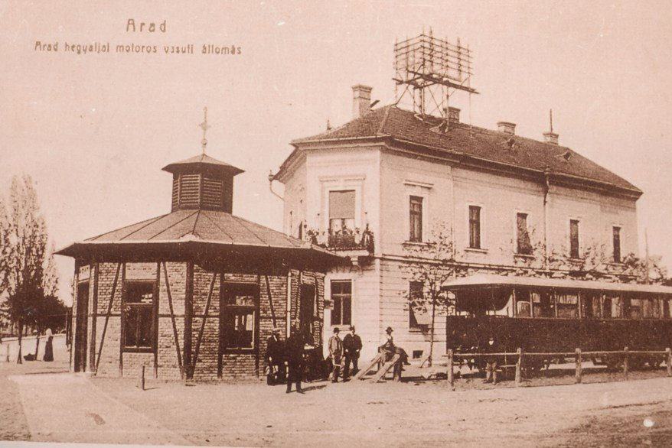

Slide 6
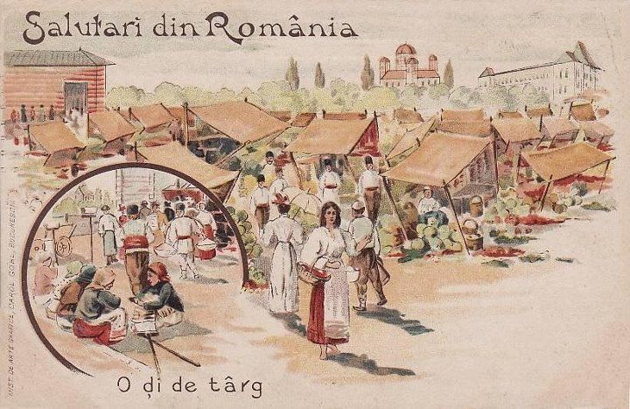

Slide 7
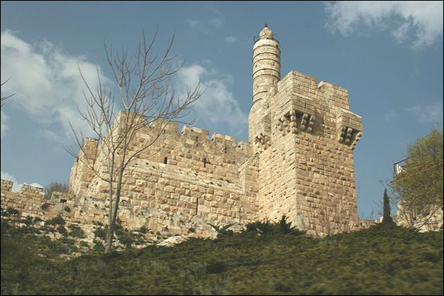

Slide 8
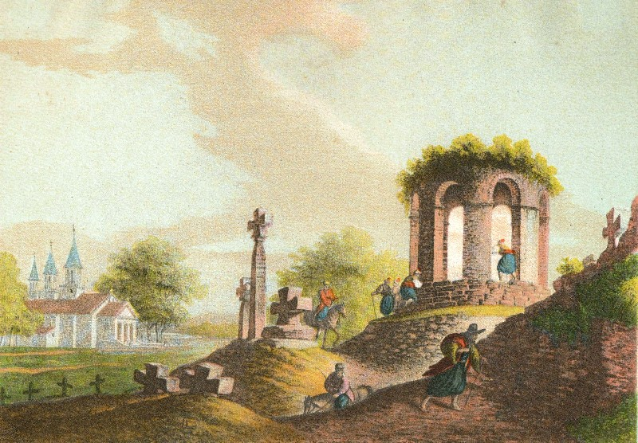

Slide 9
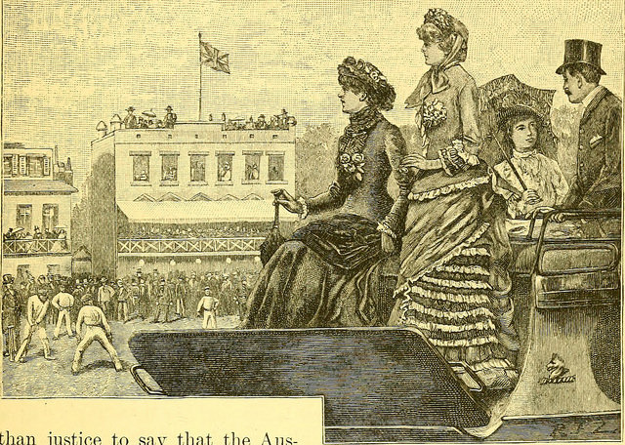

Slide 10
Surse:
https://www.totb.ro/milioane-de-imagini-istorice-postate/
http://gazetaoltului.ro/2018/01/10/10-ianuarie-istorie-fapte-personalitati-schimbari/
http://metropotam.ro/La-zi/Istorie-romaneasca-in-fotografii-interviu-cu-administratorul-muzeului-virtual-de-istorie-in-imagini-art2269993052/
https://bercenidepoveste.ro/filaret-imagini/
https://www.carucubere.ro/istoric/imagini-de-ieri-si-de-azi/
https://adevarul.ro/locale/calarasi/foto-istoria-spitalului-malul-borcei-imagini-inedite-arhiva-arata-cladirea-1901-1_5be800d2df52022f755d010f/index.amphtml
http://www.bbc.co.uk/romanian/specials/1351_israel/index.shtml

